Slide 1
TIẾT 4 – CHỦ ĐỀ 1

Slide 2
TRÒ CHƠI

Slide 3
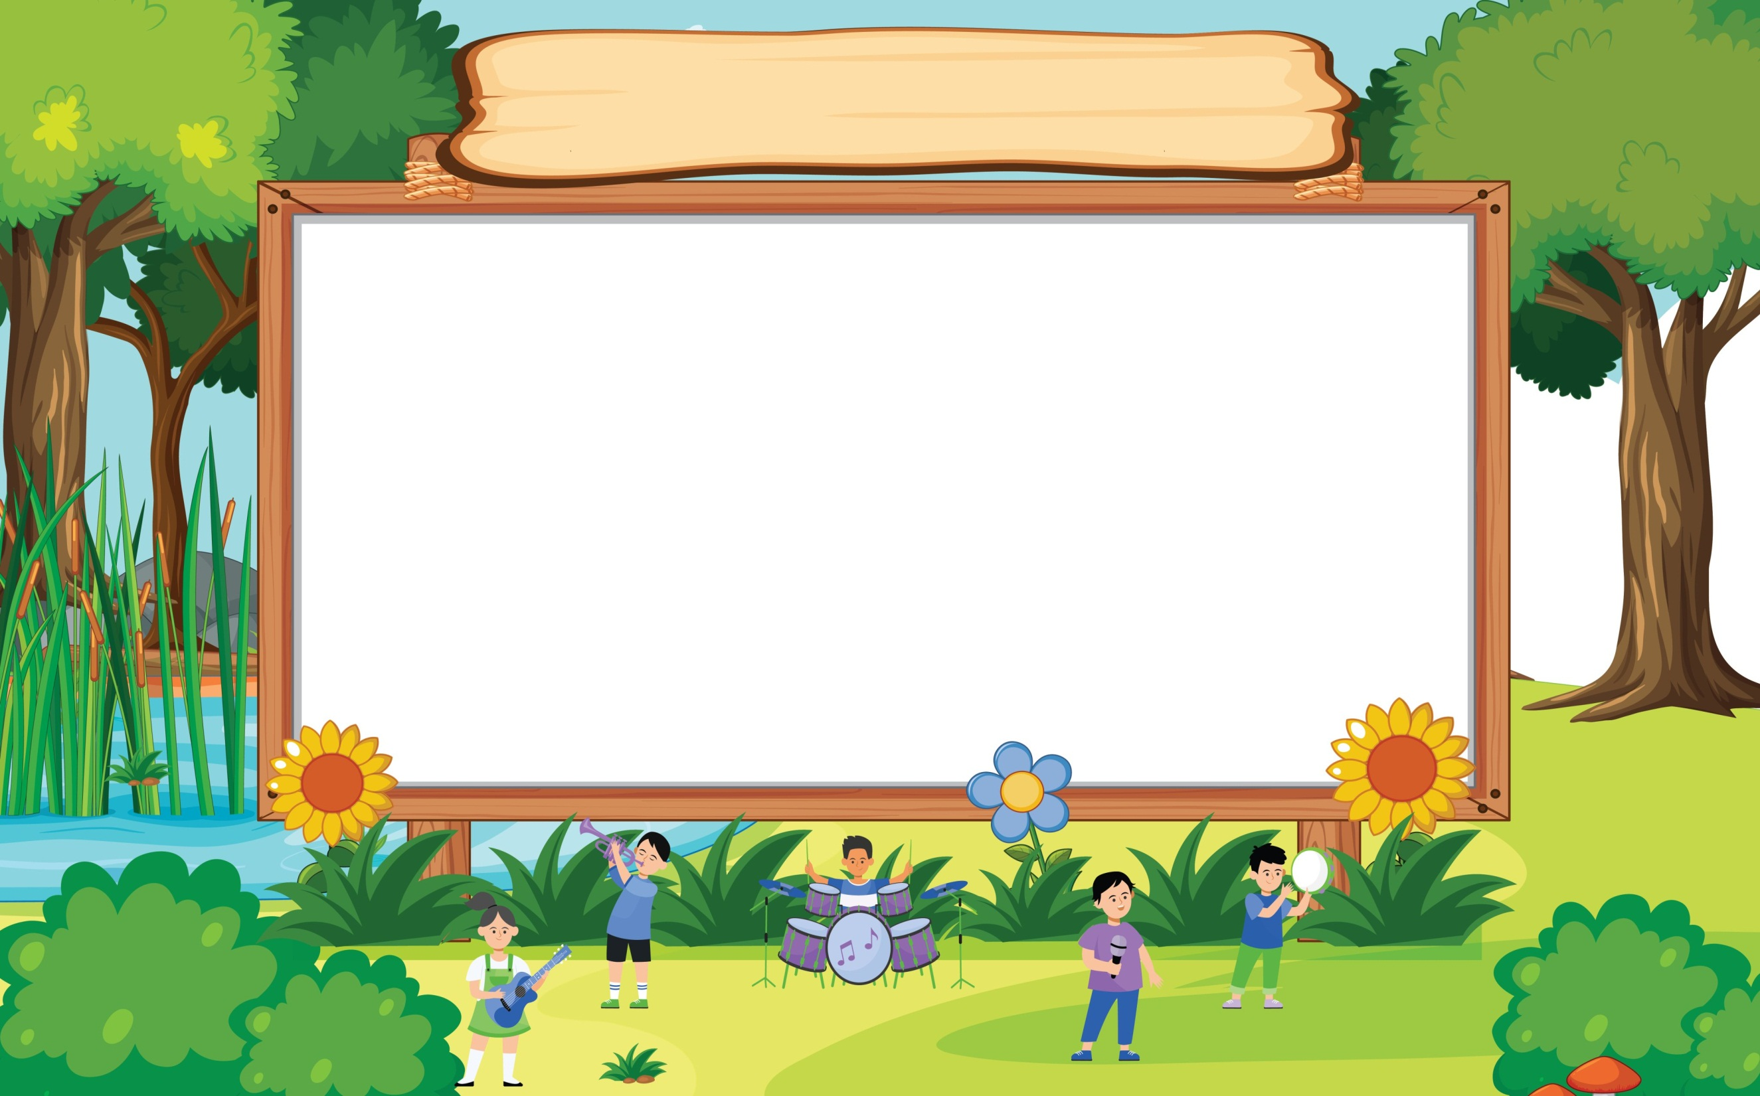
“Tôi là ai”
Tôi tên là gì?
Bạn tên là …

Slide 4
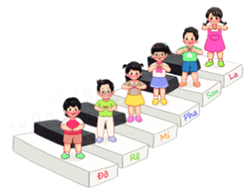
ÔN TẬP ĐỌC NHẠC
BÀI SỐ 1

Slide 5
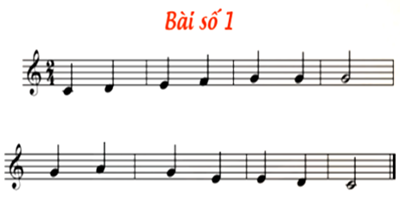
Nghe giai điệu

Slide 6
BÀI SỐ 1
ĐỌC VỚI NHẠC ĐỆM

Slide 8
BÀI SỐ 1
ĐỌC NHẠC
THEO KÍ HIỆU BÀN TAY

Slide 10
BÀI SỐ 1
ĐỌC NHẠC KẾT HỢP
GÕ ĐỆM THEO NHỊP

Slide 11
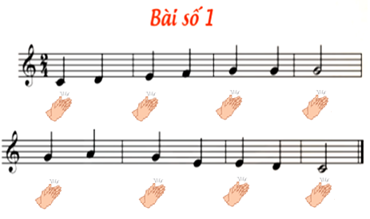

Slide 12
BÀI SỐ 1
ĐỌC NHẠC KẾT HỢP
VẬN ĐỘNG CƠ THỂ

Slide 13
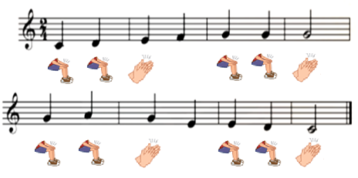

Slide 14
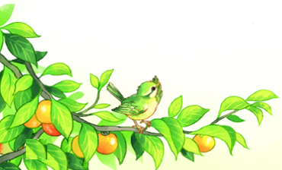
ÔN TẬP BÀI HÁT
DÀN NHẠC TRONG VƯỜN

Slide 15
DÀN NHẠC TRONG VƯỜN
Tô Đông Hải
HÁT THEO NHẠC ĐỆM
KẾT HỢP VẬN ĐỘNG CƠ THỂ

Slide 17
DÀN NHẠC TRONG VƯỜN
Tô Đông Hải
HÁT KẾT HỢP
VẬN ĐỘNG MINH HỌA

Slide 18
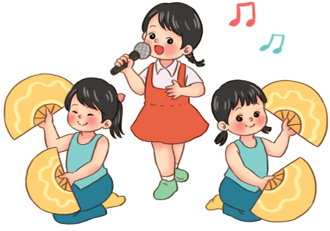
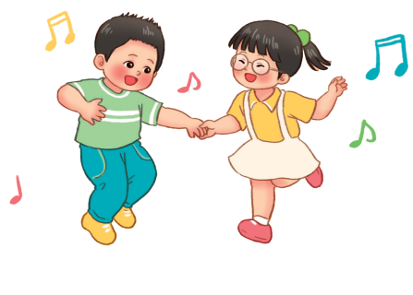

Slide 19
DÀN NHẠC TRONG VƯỜN
Tô Đông Hải
HÁT VỚI SẮC THÁI
T0 –NHỎ

Slide 21
Đọc đồng dao và gõ theo hình tiết tấu.

Slide 22
Tiết 4
Ôn tập đọc nhạc:
BÀI SỐ 1
Ôn tập bài hát:
DÀN NHẠC TRONG VƯỜN

Slide 23
HÁT:
DÀN NHẠC TRONG VƯỜN
THƯỜNG THỨC ÂM NHẠC:
ƯỚC MƠ CỦA BẠN ĐÔ
ĐỌC NHẠC:
BÀI SỐ 1

